Slide 1

Škola | ZŠ Třeboň, Sokolská 296, 379 01 Třeboň
Autor | Mgr. Petra Hejlová
Číslo | VY_32_Inovace_3358
Název | Bezpečnost
Téma hodiny | Dopravní značky
Předmět | Přírodověda
Ročník/y/ | 3.B
Anotace | Materiál obsahuje obrázky k diskusi o bezpečnosti při sportech i dopravě.
Očekávaný výstup | Žák uplatňuje základní pravidla účastníků silničního provozu, umí používat hromadné dopravní prostředky a ví, jak se v nich správně chovat.
Druh učebního materiálu | Prezentace

Slide 2
Sportuješ bezpečně?
Popiš podle obrázků, co by měl každý při sportu používat.

Slide 3
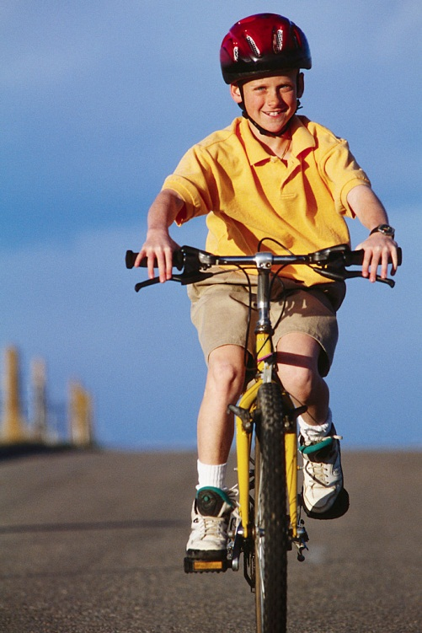
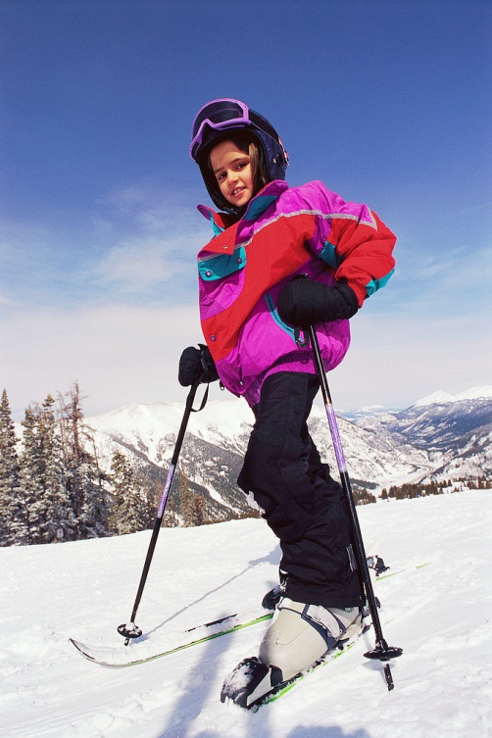

Slide 4
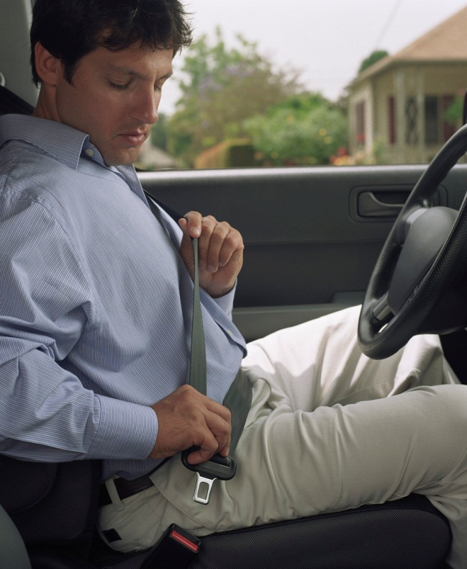
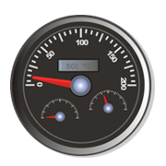
Bezpečně v autě

Slide 5
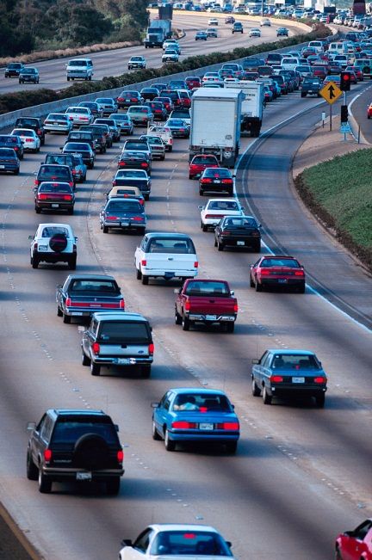
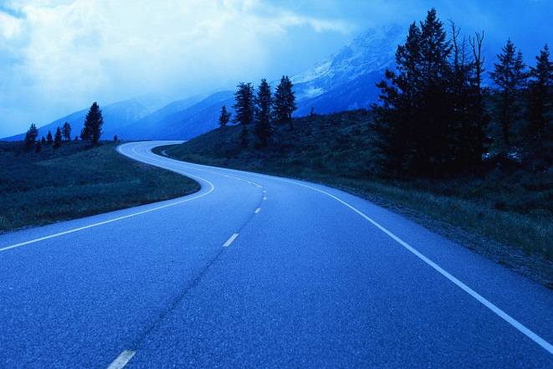
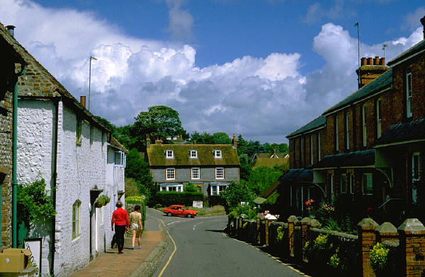

Víš jakou rychlostí se smí u nás jezdit?
Na dálnici.
Na silnici mimo obec.
Na silnici v obci.
90
50
130

Slide 6
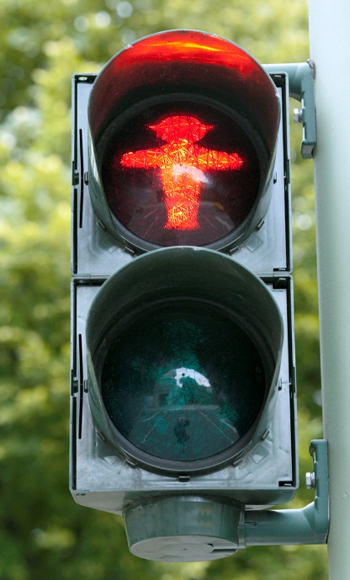
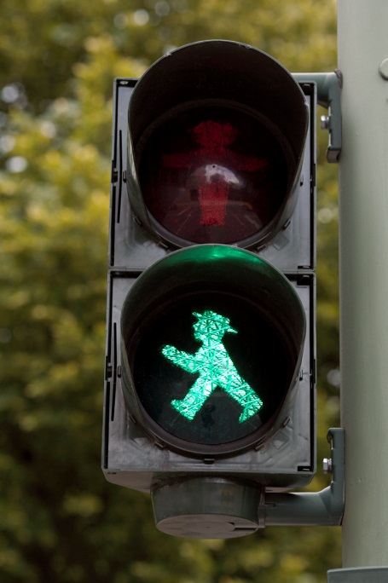
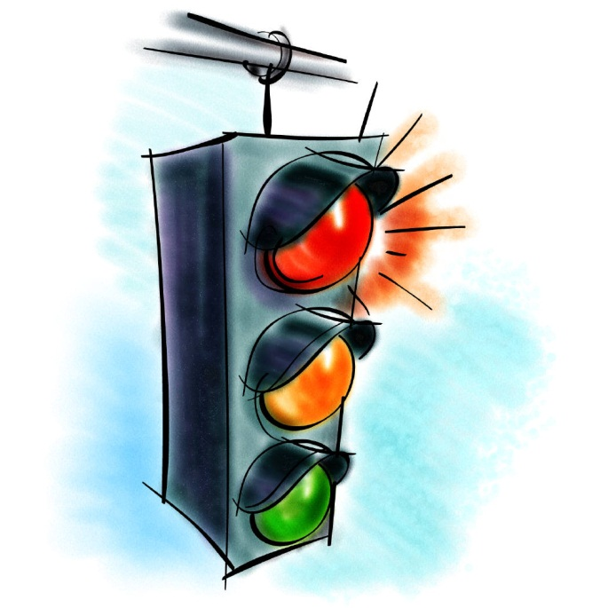
Vysvětli, co vidíš na obrázcích.

Slide 7
Zdroje
www.office.microsoft.com
Archiv autora

